Slide 1

13 – Restorasi Citra (Bagian 1)
IF4073 Pemrosesan Citra Digital
Oleh: Dr. Ir. Rinaldi, M.T
Program Studi Teknik Informatika
Sekolah Teknik Elektro dan Informatika
Institut Teknologi Bandung
2025

Slide 2
Tujuan Restorasi Citra
Restorasi citra bertujuan untuk merekonstruksi kembali citra yang mengalami distorsi (distorted image) atau degradasi (degraded image) menjadi bentuk citra semula (original image) berdasarkan model yang ideal.
Model diperoleh berdasarkan pengetahuan tentang penyebab citra mengalami distorsi.
Modelkan degradasi (original image → distorted image), kemudian lakukan proses berkebalikan (inverse) untuk merekonstruksi citra semula (distorted image → original image)
Citra hasil rekonstruksi sedapat mungkin menghasilkan citra yang mendekati citra semula. Jadi, citra hasil rekonstruksi merupakan estimasi citra semula.

Slide 3
Penyebab Distorsi
Distorsi pada citra timbul selama proses akuisisi citra dan/atau selama transmisi citra.
Faktor-faktor penyebab distorsi pada citra:
Degradasi citra akibat kondisi lingkungan selama proses transmisi citra
Contoh: petir, turbulensi atmosfir
Derau pada citra akibat kualitas penginderaan pada peralatan sensor (sensor noise)
Contoh: level cahaya dan temperatur sensor pada kamera CCD
Blurring pada citra diakibatkan oleh sensor
Contoh: kamera bergerak atau out-of-focus
Distorsi geometrik
Contoh: foto bumi yang diambil oleh kamera dari satelit

Slide 4
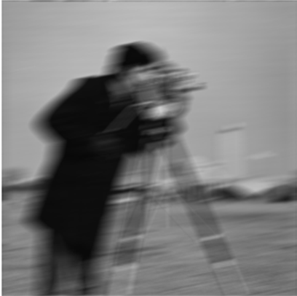
blurred image

Slide 5
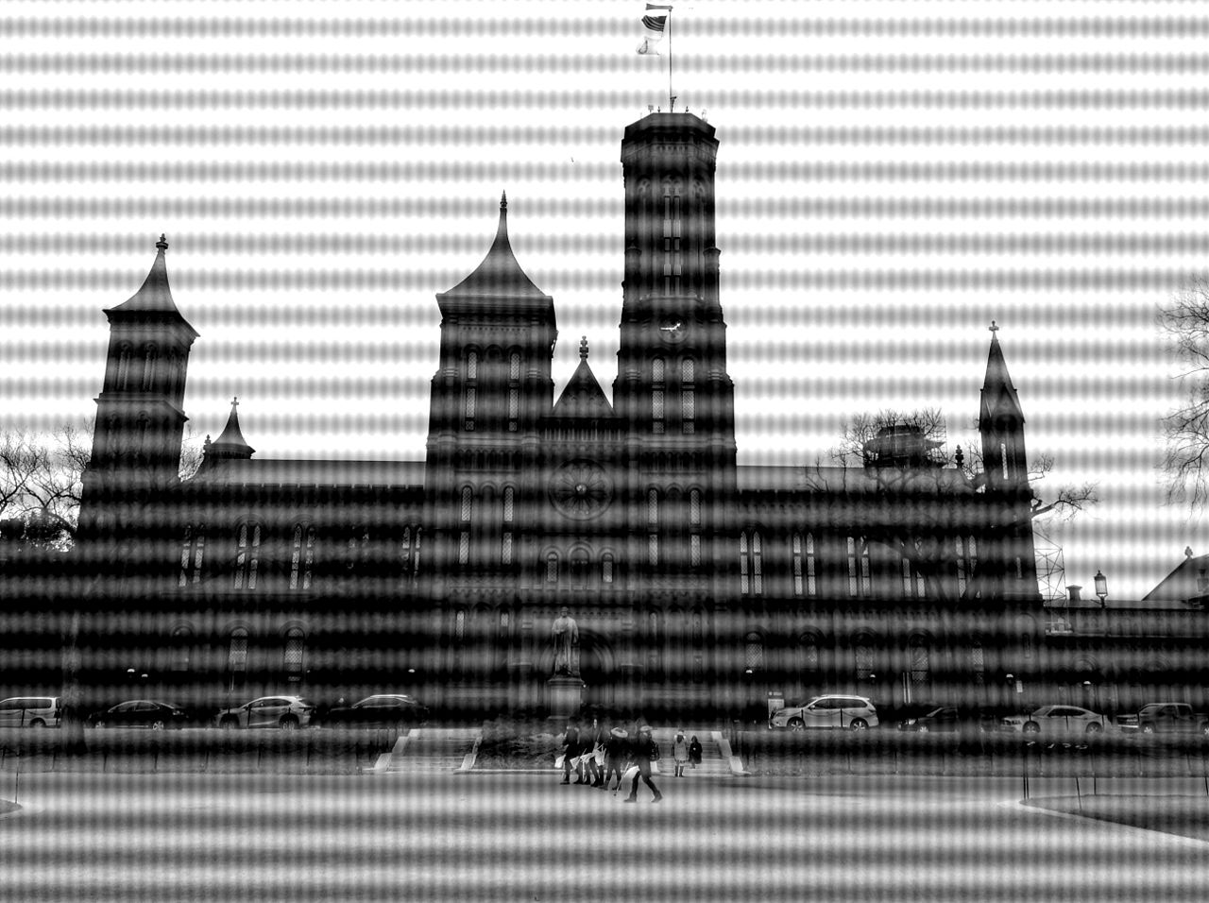
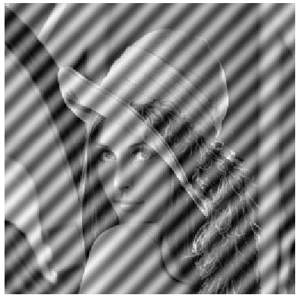
Citra yang mengalami derau periodik

Slide 6
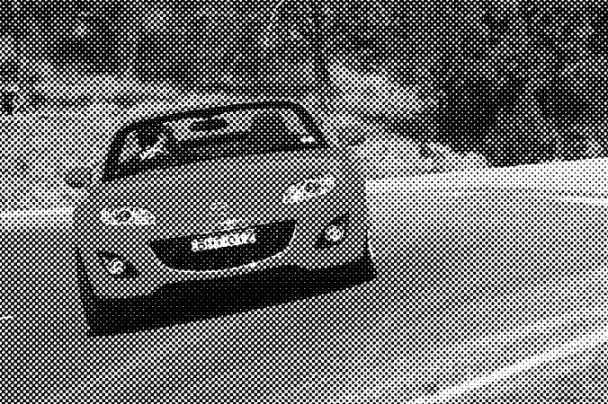
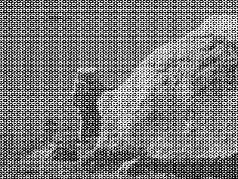
Citra dengan derau periodik lainnya

Slide 7
Noisy image (salt and pepper noise)

Slide 8
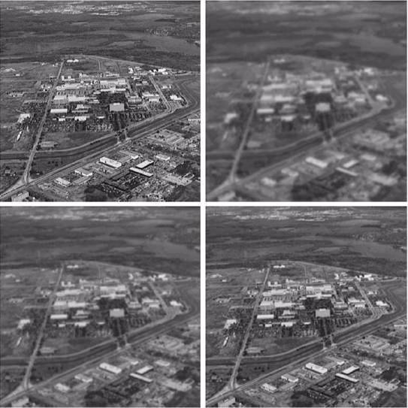
Citra yang mengalami turbulensi
atmosfir

Slide 9
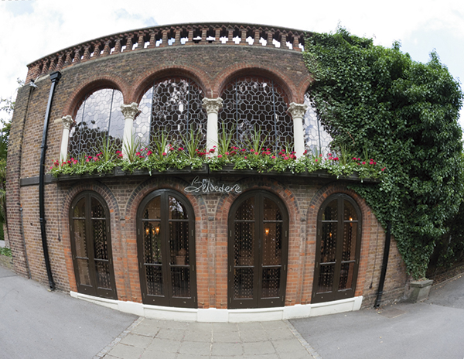
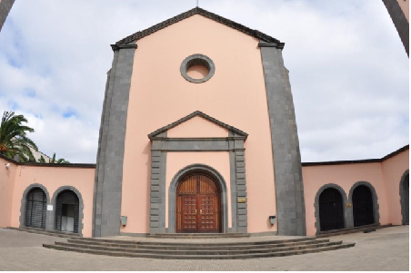
Geometric distortion

Slide 10
Image Restoration vs Image Enhancement
Image enhancement memiliki area yang beririsan dengan image restoration.
Beberapa teknik di dalam image enhancement juga digunakan di dalam image restoration, misalnya median filtering, mean filtering.
Enhancement
Berkaitan dengan ekstraksi fitur citra (kontras, kecerahan, histogram, dll)
Sulit mengkuantisasi kinerja metodenya
Lebih subyektif; membuat citra “tampil lebih baik (look better)”
Restoration
Berkaitan dengan pemulihan citra yang mengalami degradasi
Kinerja metode dapat dikuantisasi
Lebih obyektif; merekonstruksi menjadi citra semula

Slide 11
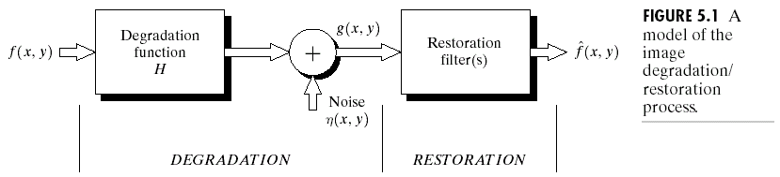
Model Degradasi Citra dan Proses Restorasi
f(x,y) : citra input H: fungsi degradasi $\hat{f}$(x,y): estimasi citra semula
g(x,y): citra degradasi η(x,y) : derau aditif
Dalam ranah spasial:
g(x,y) = f(x,y)*h(x,y) + η(x,y)
Dalam ranah frekuensi:
G(u,v)=F(u,v)H(u,v) + N(u,v)

Slide 12
Restorasi dalam Ranah Spasial dan Frekuensi
Beberapa teknik restorasi lebih tepat dilakukan dalam ranah spasial, sedangkan beberapa teknik restorasi lainnya hanya dapatdilakukan dalam ranah frekuensi.
Degradasi yang disebabkan oleh derau aditif lebih tepat dilakukan dalam ranah spasial. Misalnya salt & pepper noise.
Degradasi seperti citra kabur (image blur) dan citra yang mengalami derau periodik sulit dilakukan dalam ranah spasial. Degradasi seperti itu hanya dapat dilakukan dalam ranah frekuensi.

Slide 13
Model Derau (Noise)
Asumsikan derau:
- independen dari koordinat spasial
- tidak berkorelasi dengan konten citra
Derau dianggap sebagai variabel acak. Variabel acak tersebut dicirikan oleh fungsi kepadatan peluang (probability density function) atau PDF.
Beberapa PDF yang umum ditemukan di dalam aplikasi pengolahan citra adalah: Gaussian noise, Rayleigh noise, Erlang (gamma) noise, exponential noise, uniform noise, dan impulse (salt & pepper) noise.

Slide 14
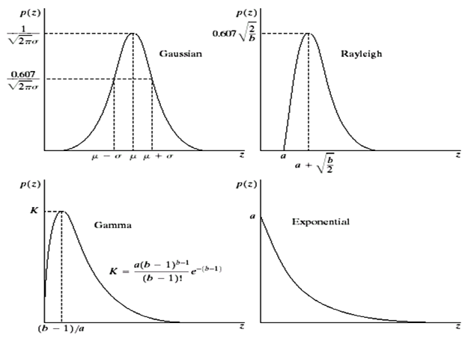
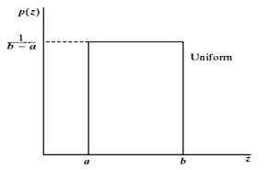
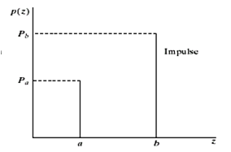

Slide 15
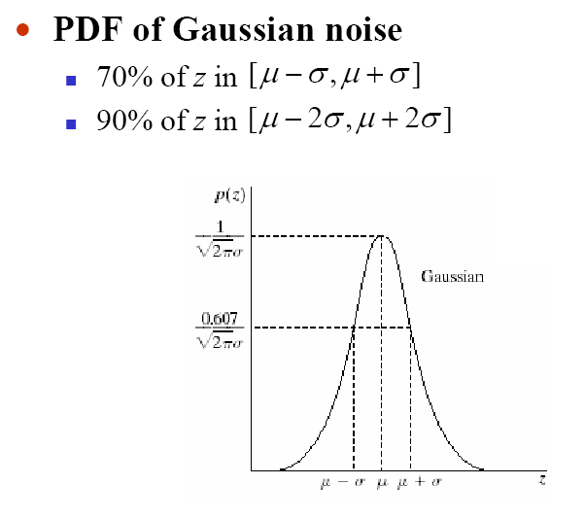
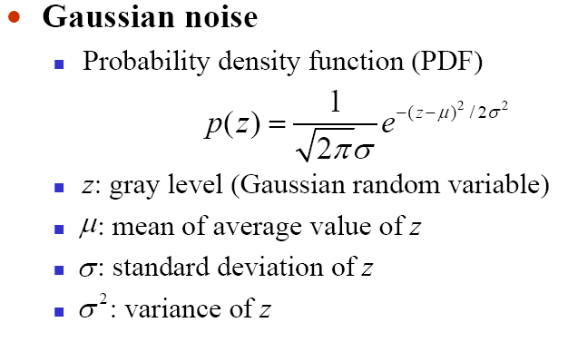

Slide 16
Membuat citra yang mengandung derau gaussian dengan Matlab
A = imread('eight.png');
B = imnoise(A,'gaussian',0, 0.02); % mean = 0.0, variansi = 0.02
imshow(A), title('original image');
figure, imshow(B), title('noisy image (gaussian)');

Slide 17
I = imread('house.jpg');
I_noise = imnoise(I,'gaussian’); % default mean = 0.0, variansi = 0.01
imshow(I); figure, imshow(I_noise)

Slide 18
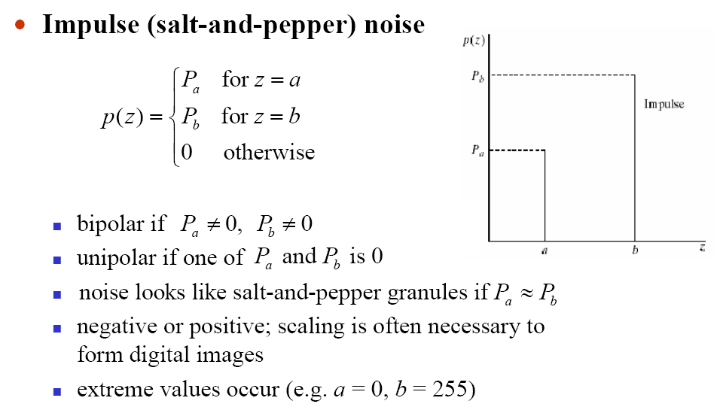
Dalam praktek, impuls biasanya lebih kuat dari nilai keabuan di dalam citra.
Misalkan a = 0 (hitam) dan b = 255 (putih) untuk citra 8-bit.

Slide 19
Membuat citra yang mengandung derau salt & pepper dengan Matlab
A = imread('eight.png');
B = imnoise(A,'salt & pepper',0.02); % density = 0.02
imshow(A), title('original image');
figure, imshow(B), title('noisy image (salt and peppers)');

Slide 20
I = imread('house.jpg');
I_noise = imnoise(I, 'salt & pepper’); % default d = 0.05
imshow(I); figure, imshow(I_noise)

Slide 21
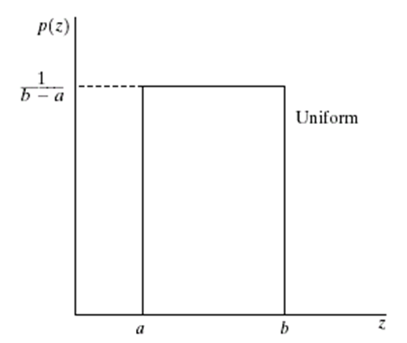
Uniform noise
- kurang praktis, biasanya digunakan untuk pembangkit bilangan acak
Mean:
Variansi:

Slide 22
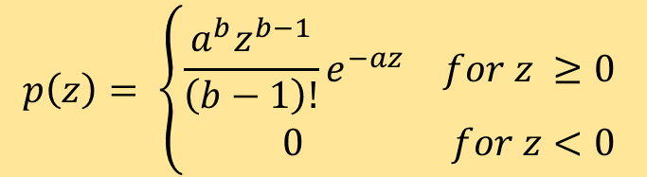
Rayleigh Noise
Gamma(Erlang) Noise
Exponential Noise
$$p\left(z\right)= \left\{\begin{matrix}\frac{a^{b}z^{b−1}}{\left(b−1\right)!}e^{−az} & for z ≥0 \\ 0 & for z<0\end{matrix}\right.$$

Slide 23
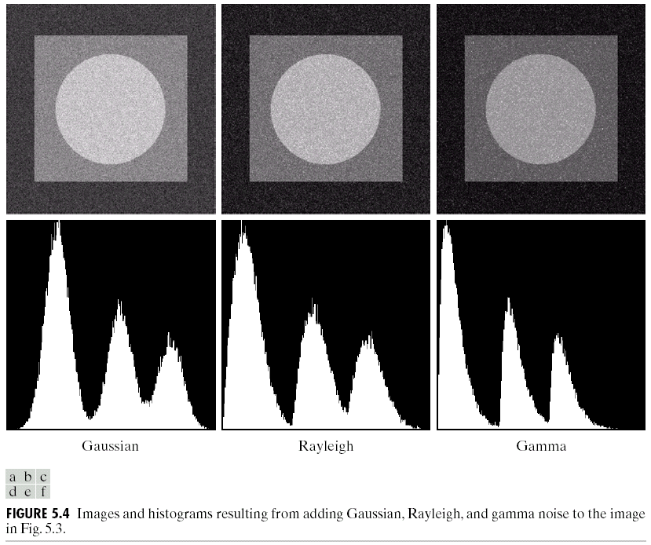
Derau Aditif (Additive Noise)
Histograms

Slide 25
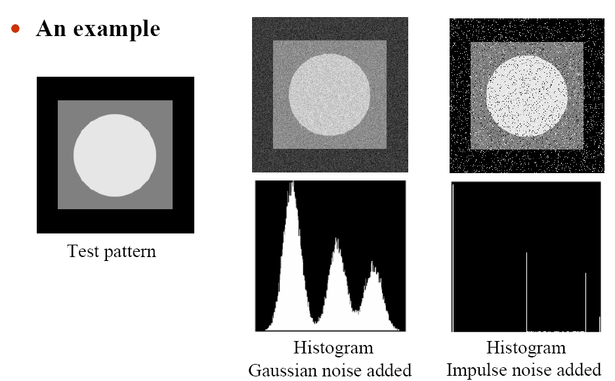
pepper
salt
-3-levels
-simple constant areas
(spans from black to white)

Slide 27
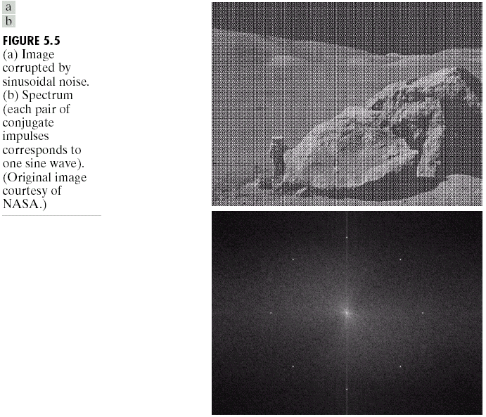
Derau Periodik (Periodic Noise)
Komponen derau
(sinusoidal noise)
Derau periodik dapat dikurangi dengan operasi dalam ranah frekuensi
Dihasilkan karena gangguan listrik atau elektromekanis selama akuisisi gambar

Slide 28
Program Matlab untuk menambahkan derau periodik ke dalam citra
I = imread('lena.bmp');
J = rgb2gray(I);
s = size(J);
[x,y] = meshgrid(1:s(1), 1:s(2));
p = sin(x/3+y/5)+1;
J_noise = (im2double(J)+ p'/2)/2;
imshow(J);
figure, imshow(J_noise);

Slide 29
Restorasi dengan Penapisan Spasial
Asumsikan degradasi di dalam citra hanya karena derau saja
g(x,y) = f(x,y) + η(x,y)
G(u,v) = F(u,v) + N(u,v)

Slide 30
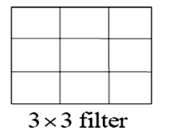
Penapisan spasial (spatial filtering):
- merupakan metode restorasi jika hanya terdapat derau aditif di dalam citra
- sama seperti image enhancement dalam ranah spasial
Sebuah “jendela” (window) S berukuran m x n memuat sejumlah pixel digeser titik demi titik pada seluruh daerah citra. Nilai pixel yang di tengah jendela diganti dengan sebuah nilai hasil perhitungan
Penapis yang digunakan:
- Penapis rerata (mean filters)
- Penapis orde-statistic (order-statistics filters)
- Penapis adaptif (adaptive filters)

Slide 31
Penapis Rerata (Mean Filters)
Arithmetic mean
Geometric mean
Window centered at (x,y)

Slide 32
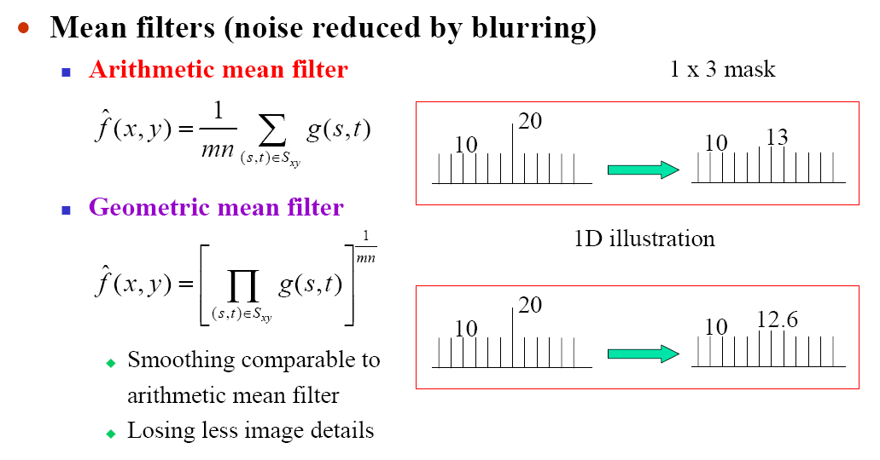

Slide 33
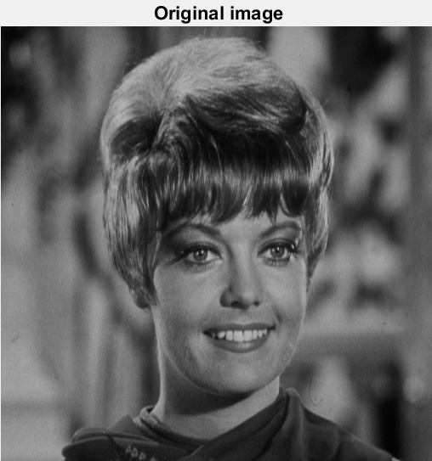


Program Matlab untuk Arithmetic mean filtering
I = imread('zelda.bmp');
Inoise = imnoise(I, 'gaussian’); %default mean = 0 dan variansi = 0.01
figure, imshow(I), title ('Original image');
figure, imshow(Inoise), title ('Noisy image');
mean = fspecial('average', [5 5]); %default 3 x 3 filter
Ifiltered = uint8(convn(double(Inoise), double(mean)));
figure, imshow(Ifiltered), title ('Filtered image');

Slide 34
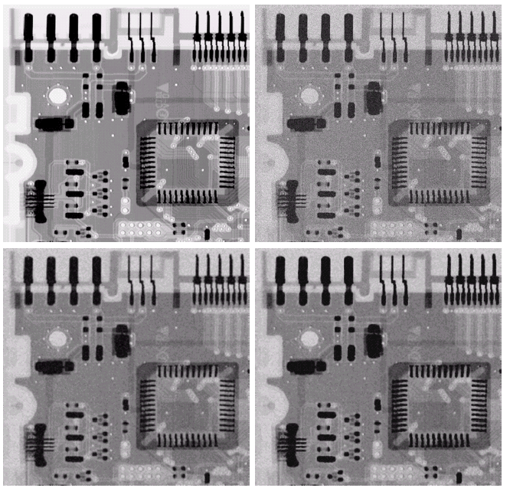
original
Noisy
Gaussian
Arith.
mean
Geometric
mean

Slide 35
Harmonic mean filter
Contra-harmonic mean filter
Q=-1, harmonic
Q=0, arith. mean
Q=+, ?

Slide 36
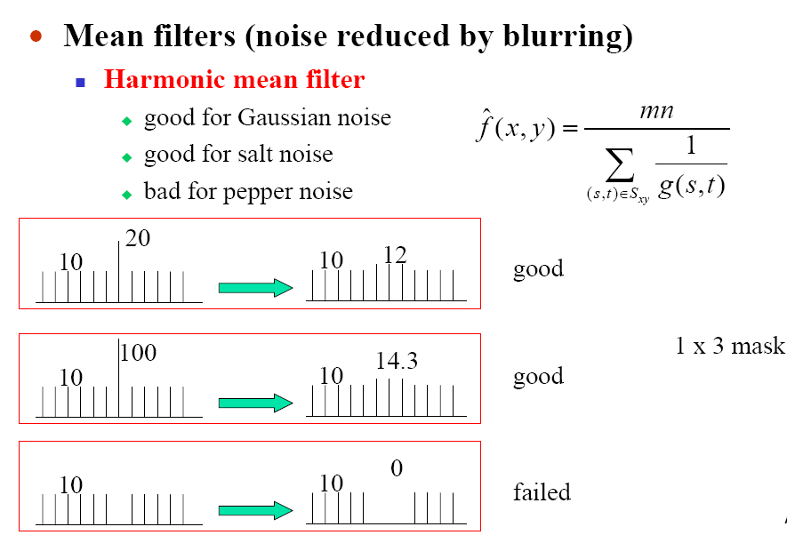

Slide 37
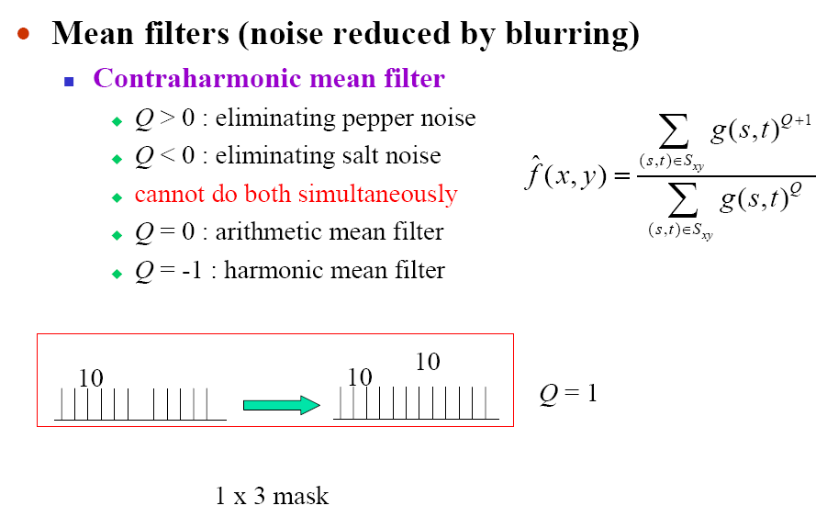

Slide 38
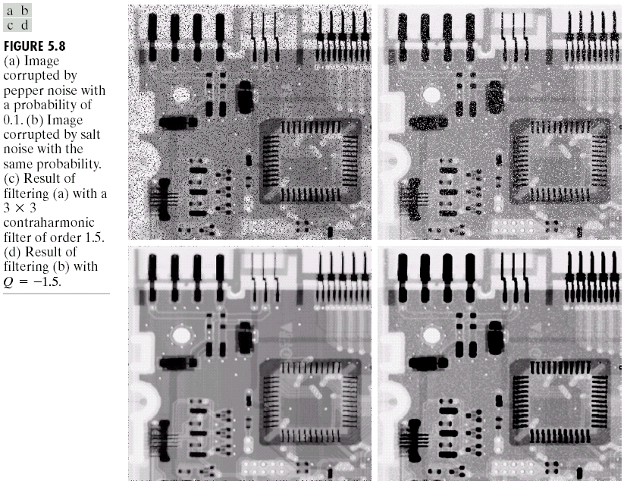
Pepper
Noise
Salt
Noise
Contra-
harmonic
Q=1.5
Contra-
harmonic
Q=-1.5

Slide 39
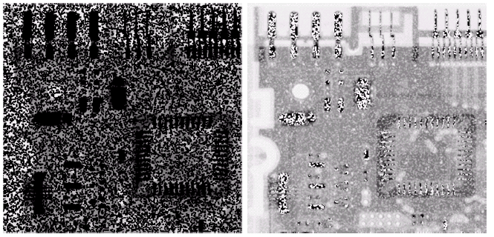
Wrong sign in contra-harmonic filtering
Mean filters (noise reduced by blurring)
Arithmetic mean filter and geometric mean filter are well suited for random noise such as Gaussian noise
Contraharmonic mean filter is well suited for impulse noise
Disadvantage: must know pepper noise or salt noise in advance
Q=-1.5
Q=1.5

Slide 40
Order-statistics filters
Didasarkan pada pengurutan (pe-ranking-an) pixel-pixel
Cocok untuk derau unipolar atau derau bipolar (salt and pepper noise)
Median filter: mengganti nilai pixel di tengah window dengan nilai median di dalam window
Max/min filter: mengganti nilai pixel di tengah window dengan nilai maksimum/minimum di dalam window.
Midpoint filter: mengganti nilai pixel di tengah window dengan (nilai maksimum + nilai minimum)/2 di dalam window
Alpha-trimmed mean filters: membuang beberapa pixel lalu merata-ratakan sisanya.

Slide 41
Order-statistics filters
Median filter
Max/min filters

Slide 42
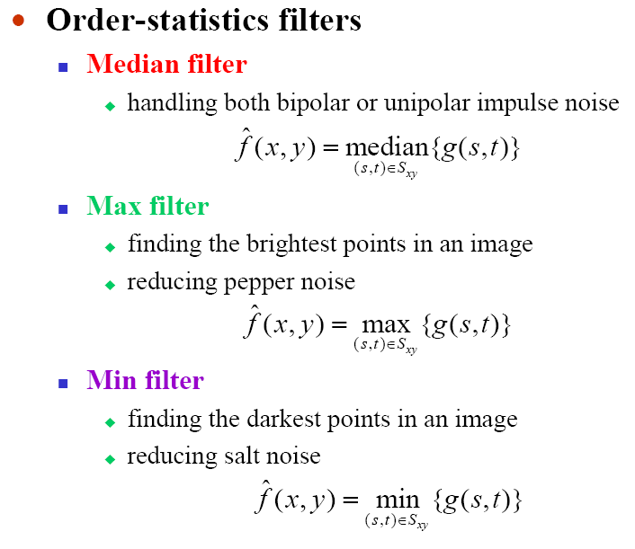

Slide 43
Contoh penapis median (median filter):
Misalkan pixel di tengah, 35, akan diproses.
Urutkan pixel-pixel tersebut:
9 10 10 10 10 10 11 12 35
Median dari kelompok tersebut adalah 10 (dicetak tebal, warna biru).
Titik tengah dari jendela (35) sekarang diganti dengan nilai median (10).

Slide 44
I = imread('zelda.bmp');
Inoise = imnoise(I, 'salt & pepper', 0.1);
figure; imshow(I);
figure; imshow(Inoise);
Ifiltered = medfilt2(Inoise, [3 3]);
figure; imshow(Ifiltered)
Penapis Median
Original image
Noisy image
Filtered image

Slide 45
A = imread('eight.png');
B = imnoise(A,'salt & pepper',0.02); % density = 0.02
imshow(A), title('original image');
figure, imshow(B), title('noisy image (salt and peppers)');
Ifiltered = medfilt2(B, [3 3]);
figure; imshow(Ifiltered), title('Median filtering');

Slide 46
I = imread('peppers512.bmp');
Inoise = imnoise(I, 'salt & pepper', 0.2);
figure; imshow(I); figure; imshow(Inoise);
r = Inoise(:,:,1); g = Inoise(:,:,2); b = Inoise(:,:,3);
Ifiltered_r = medfilt2(r, [3 3]);
Ifiltered_g = medfilt2(g, [3 3]);
Ifiltered_b = medfilt2(b, [3 3]);
Ifiltered = cat(3, Ifiltered_r, Ifiltered_g, Ifiltered_b);
figure; imshow(Ifiltered)
Penapis Median
Original image
Noisy image
Filtered image

Slide 47
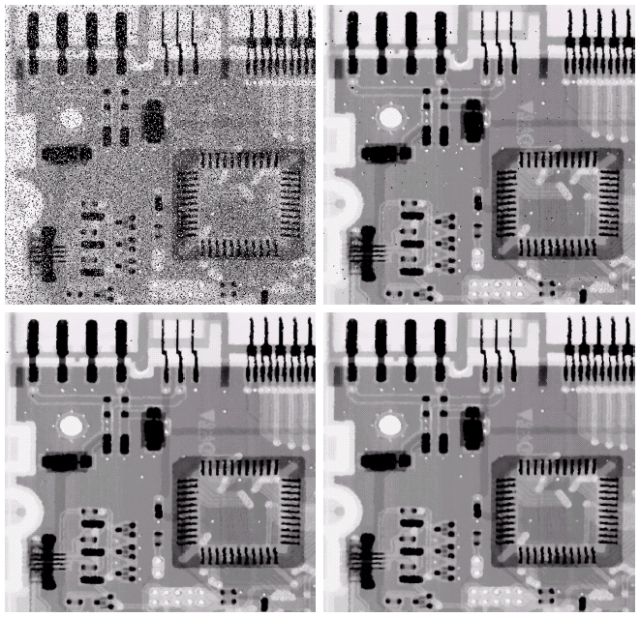
bipolar
Noise
P_{a} = 0.1
P_{b} = 0.1
3x3
Median
Filter
Pass 1
3x3
Median
Filter
Pass 2
3x3
Median
Filter
Pass 3

Slide 48
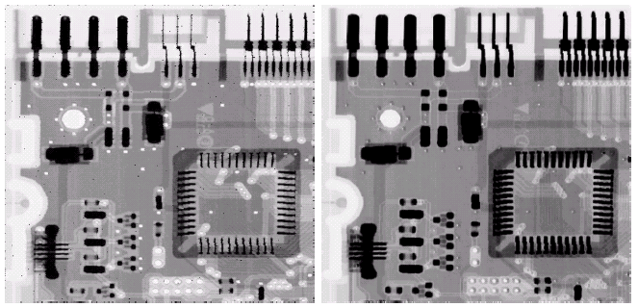
Pepper
noise
Salt
noise
Max
filter
Min
filter

Slide 49
Order-statistics filters (cont.)
Midpoint filter
Alpha-trimmed mean filter
Hapus d/2 pixel dengan nilai keabuan terendah dan hapus d/2 pixel dengan nilai keabuan tertinggi, lalu rata-ratakan sisanya
Middle (mn-d) pixels

Slide 50
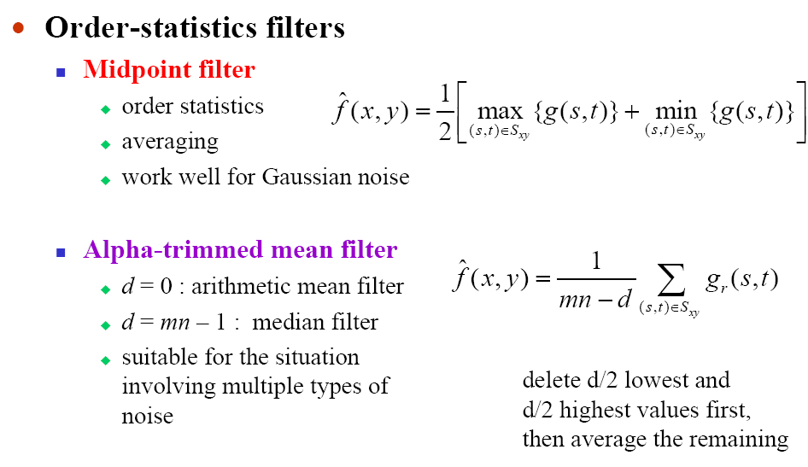

Slide 51
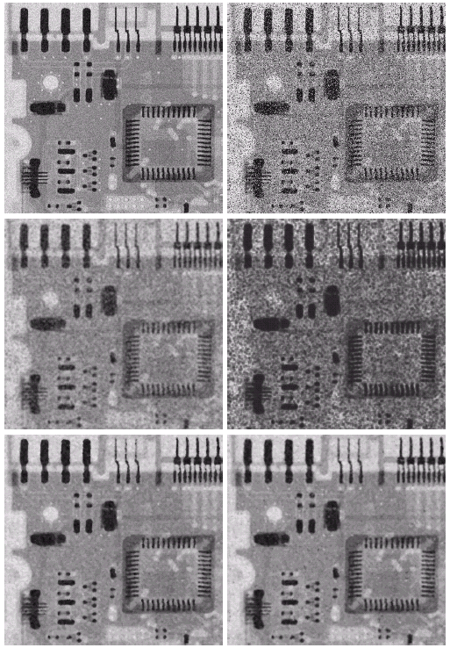
Uniform noise
Left +
Bipolar Noise
P_{a} = 0.1
P_{b} = 0.1
μ=0
σ²=800
5x5
Arith. Mean
filter
5x5
Geometric
mean
5x5
Median
filter
5x5
Alpha-trim.
Filter
d=5

Slide 52
Bersambung ke Bagian 2

